Slide 1
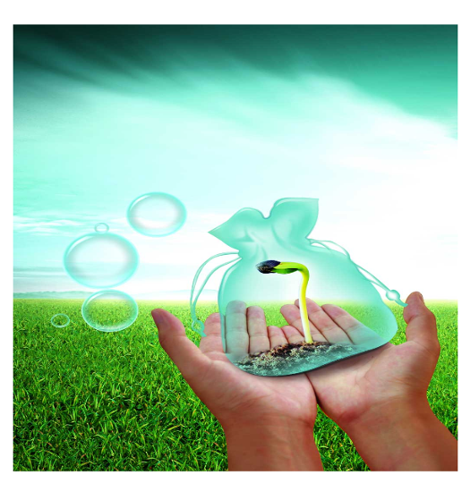
ЖИЗНЬ НА ЗЕМЛЕ
Пугачева Лариса Николаевна,
учитель биологии
МАОУ Заозерной СОШ №16
г. Томска

Slide 2
Живые клетки 10 20 30 40 50
Разнообразие живого 10 20 30 40 50
Среда обитания 10 20 30 40 50
Жизнь на материках 10 20 30 40 50
Природные зоны 10 20 30 40 50

Slide 3
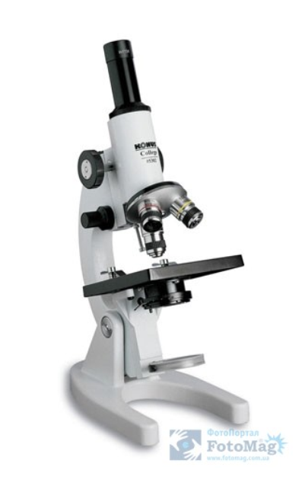


СТРОЕНИЕ МИКРОСКОПА
винты
зеркало
тубус
объектив
окуляр
предметный столик
штатив

Slide 4


ПРАВИЛА РАБОТЫ С МИКРОСКОПОМ
Найдите ошибки в тексте и продемонстрируйте правила работы с микроскопом.
Поставьте микроскоп штативом к себе на самый край стола.
В отверстие предметного столика, используя зеркало, направьте лучи света.
Закрепите предметное стекло зажимами.
Пользуясь винтом, плавно опустите тубус, чтобы нижний край объектива оказался на 1-2 см от микропрепарата.
Глядя в объектив, при помощи винтов медленно поднимайте тубус, пока не появится четкое изображение.

Slide 5


СТРОЕНИЕ КЛЕТКИ
Заполните схему строения клетки предложенными терминами
лизосома
цитоплазма
хлоропласт
клетка
митохондрия
комплекс
Гольджи
клеточная
мембрана
ядро
ЭПС

Slide 6

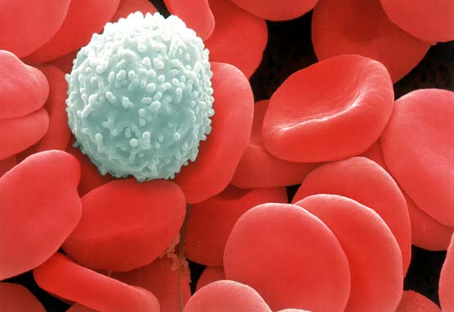
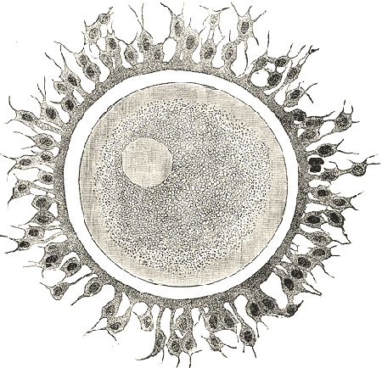
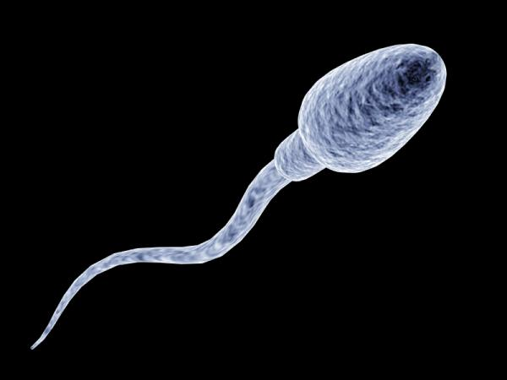
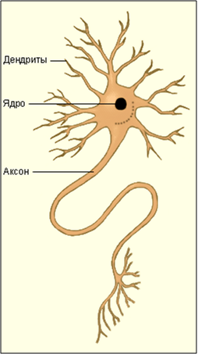
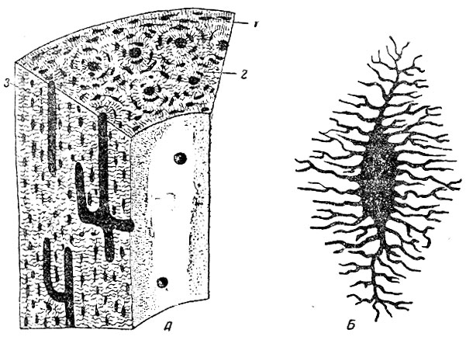
ВИДЫ КЛЕТОК
Какие клетки изображены?
Что между ними общего
и чем они отличаются?

Slide 7
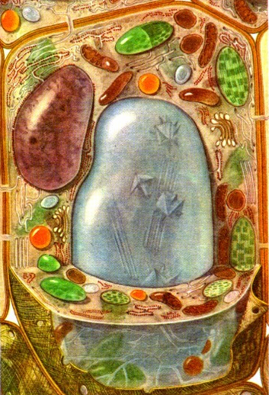


ОСОБЕННОСТИ РАСТИТЕЛЬНОЙ КЛЕТКИ
Назовите отличительные особенности растительной клетки

Slide 8

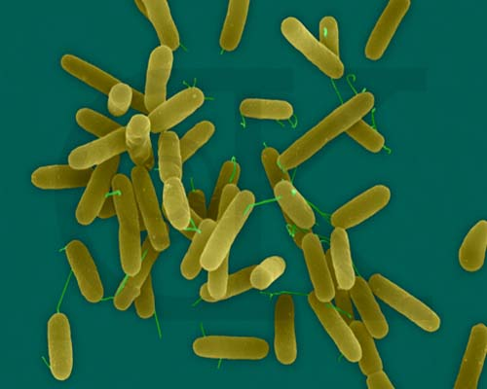
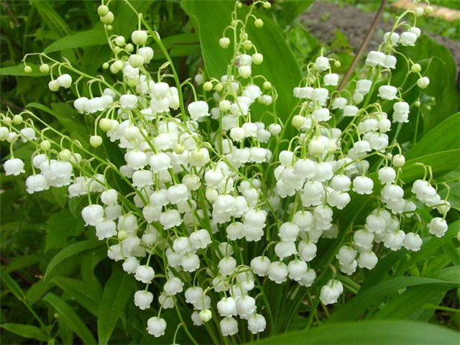
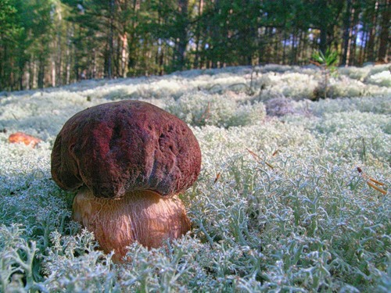
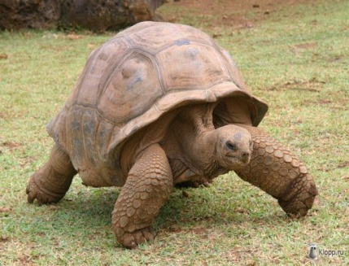
РАЗНООБРАЗИЕ ЖИВОГО
Царства живой природы
Позвоночные
Беспозвоночные
Растения
Животные
Цветковые
Лишайники
Водоросли
Грибы
Бактерии
Составьте схему из предложенных слов

Slide 9
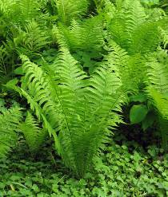
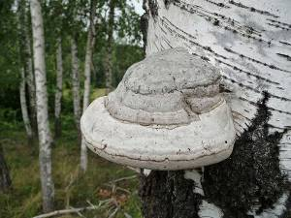
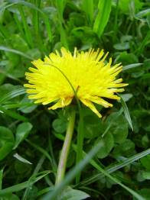
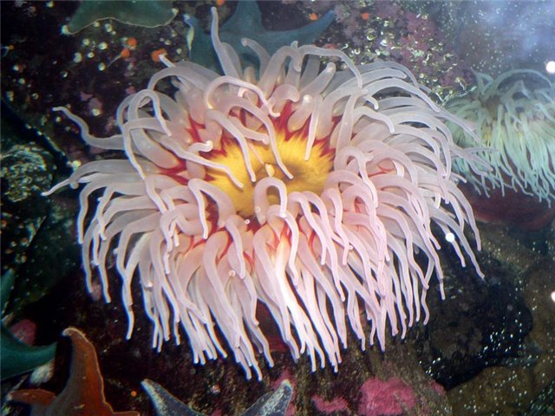


Кто лишний?
РАЗНООБРАЗИЕ ЖИВОГО
Трутовик
Папоротник
Одуванчик
Актиния

Slide 10
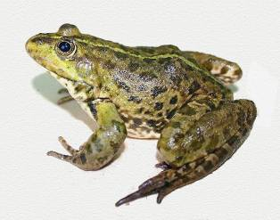
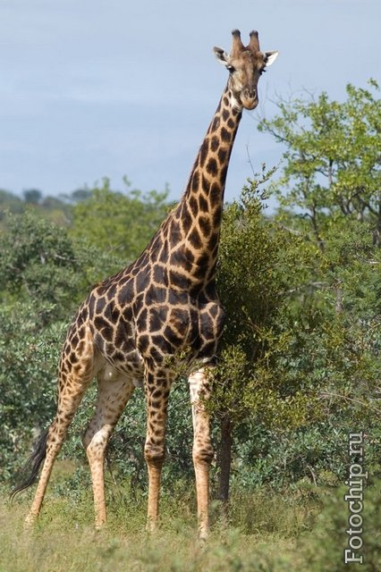
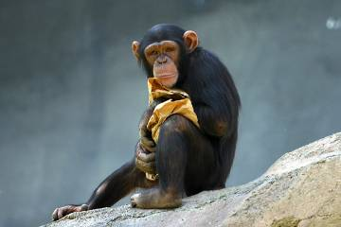
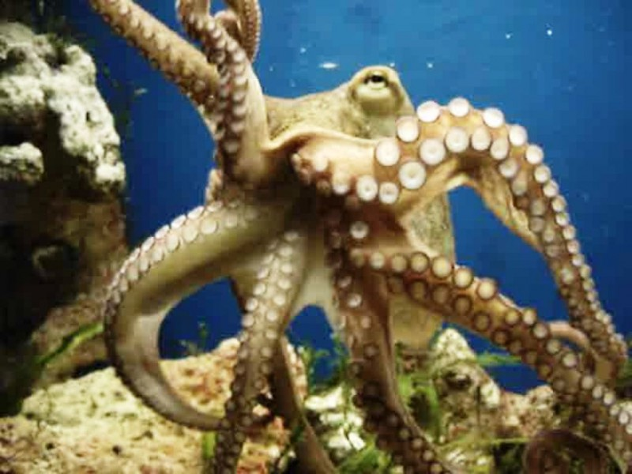


Кто лишний?
РАЗНООБРАЗИЕ ЖИВОГО
жираф
лягушка
осьминог
обезьяна

Slide 11
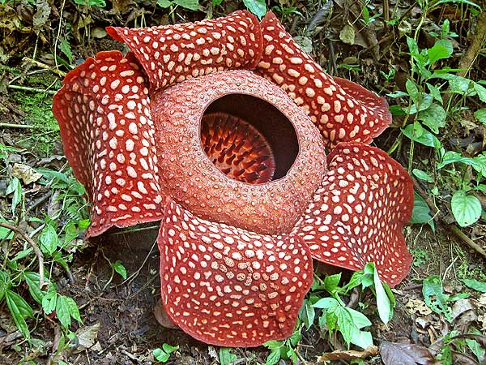
КЛАССИФИКАЦИЯ РАСТЕНИЙ
Составьте схему классификации растений из предложенных слов.
Цветковые
Ландыш
Сосна
Лиственница
Яблоня
Голосеменные
Растения

Slide 12

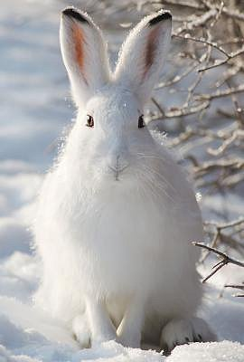
КЛАССИФИКАЦИЯ ЖИВОТНЫХ
Составьте схему классификации животных из предложенных слов
Позвоночные
Земноводные
Беспозвоночные
Жаба
Моллюски
Карась
Кальмар
Животные
Рыбы

Slide 13

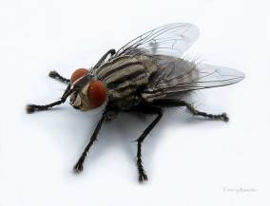
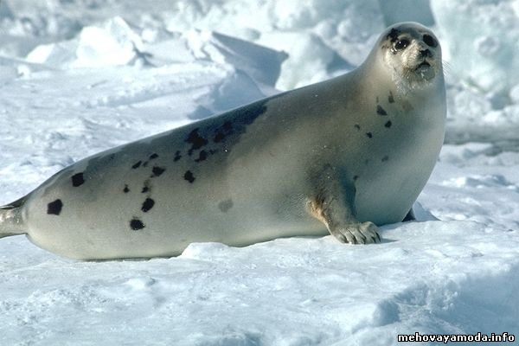
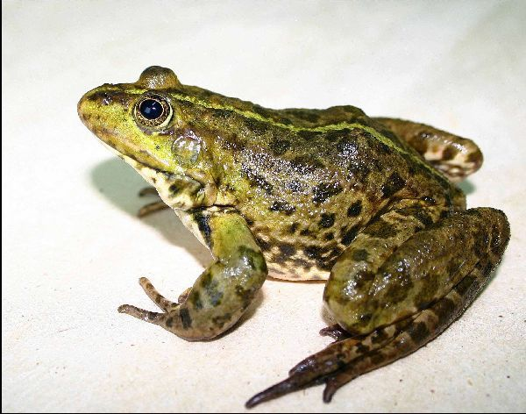
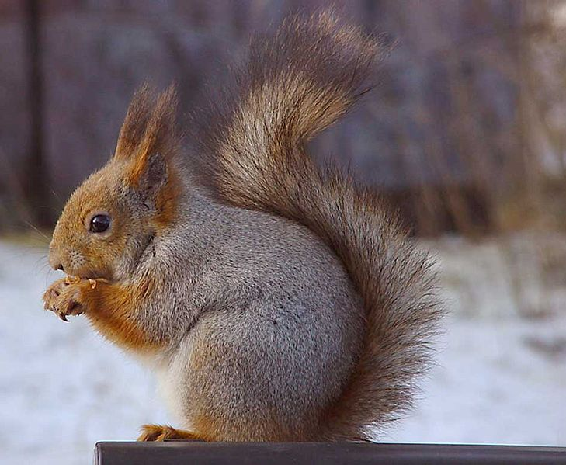
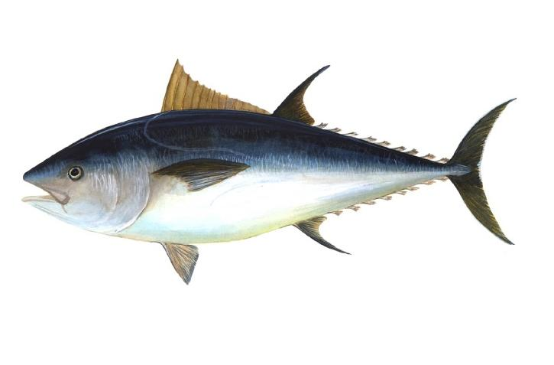


СРЕДА ОБИТАНИЯ
Определите животных, обитающих в воде. Какие приспособления у них выработались?

Slide 14
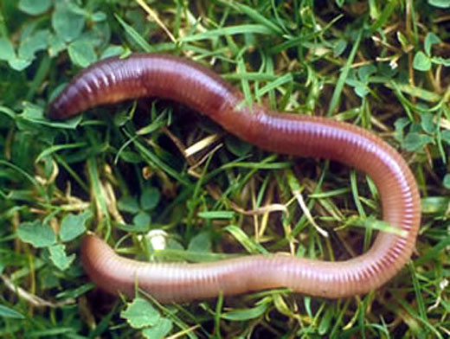
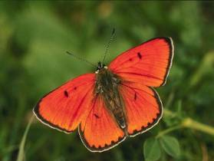
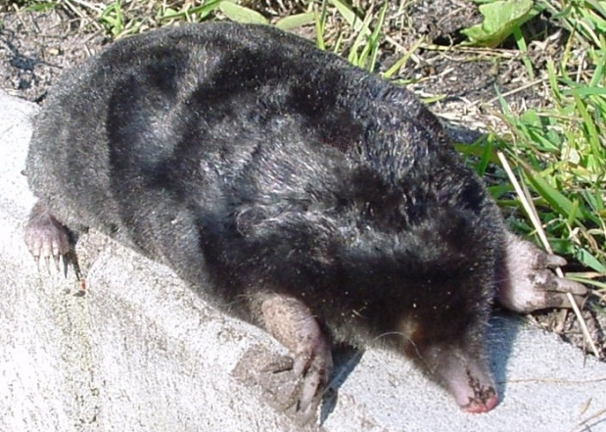
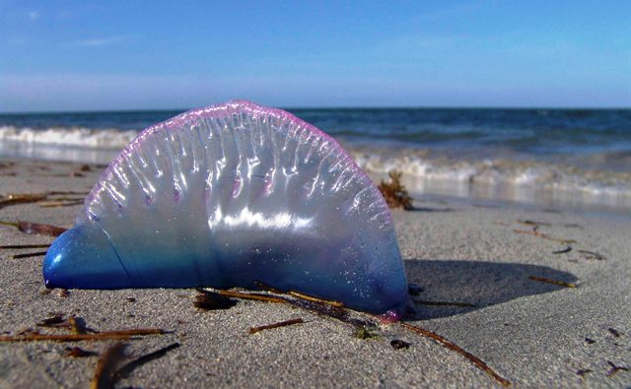
СРЕДА ОБИТАНИЯ
Определите животных, обитающих в почве. Какие приспособления
у них выработались?

Slide 15
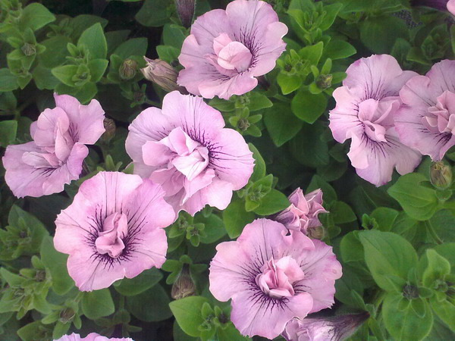

ПРИЗ

Slide 16
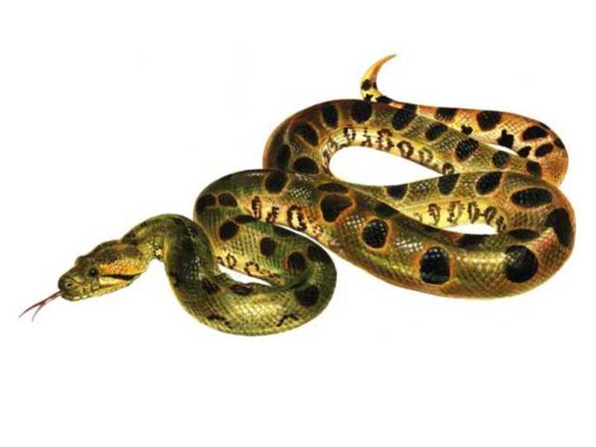
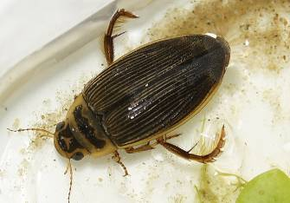
СРЕДА ОБИТАНИЯ
Кто лишний?
Кто лишний?

Slide 17
СРЕДА ОБИТАНИЯ
Соотнесите условия жизни со средой обитания
наземно-воздушная
водная
почвенная
недостаток света
избыток влаги
недостаток кислорода
недостаток кислорода
избыток углекислого газа
незначительные колебания температур
достаточно кислорода
недостаток влаги
достаток света
значительные колебания температур

Slide 18
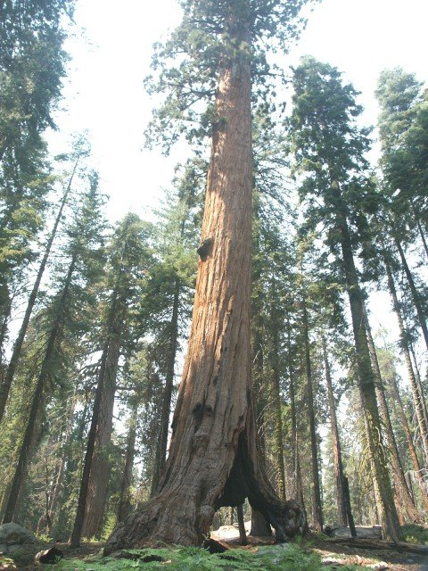
ЖИЗНЬ НА РАЗНЫХ МАТЕРИКАХ
Гигантское хвойное дерево, высота которого составляет 100 м и более. Его шишки размером с дыню.

Slide 19
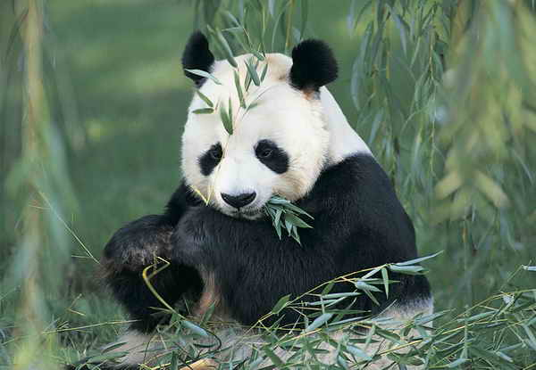

ЖИЗНЬ НА РАЗНЫХ МАТЕРИКАХ
Животное относится к числу самых редких. Живет в Китае, питается молодыми побегами бамбука.

Slide 20
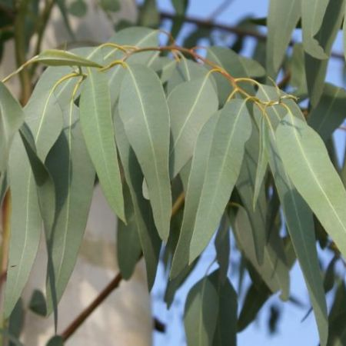

ЖИЗНЬ НА РАЗНЫХ МАТЕРИКАХ
Деревья кустарники, обитающие в Австралии и способные в сильный зной поворачивать свои листочки боком к палящим лучам солнца.

Slide 21
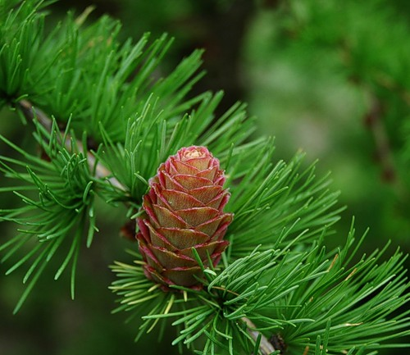
ЖИЗНЬ НА РАЗНЫХ МАТЕРИКАХ
Самое холодостойкое хвойное дерево, растущее в Сибири.. Его древесина при попадании в воду становится только прочнее.

Slide 22
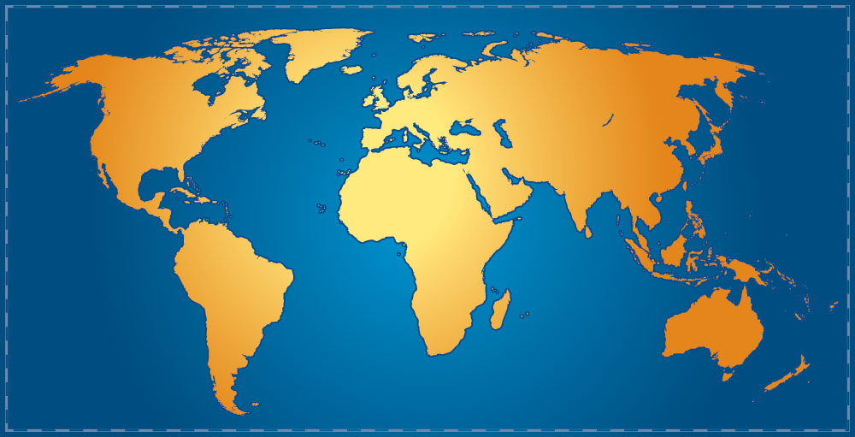
ЖИЗНЬ НА РАЗНЫХ МАТЕРИКАХ
рис
пробковый
дуб
лев
шоколадное
дерево
скунс
бутылочное
дерево
пингвин
утконос

Slide 23

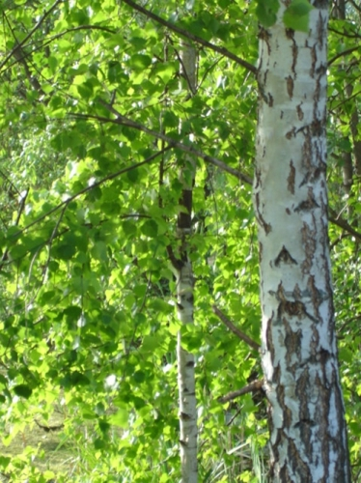
ПРИРОДНЫЕ ЗОНЫ
Как меняются природные зоны с севера на юг?
травянистая пустыня
тундра
широколиственный лес
влажный тропический лес
тайга

Slide 24
ПРИРОДНЫЕ ЗОНЫ
Определите природную зону по описанию
А – много тепла и влаги
тундра
Б – много тепла, почти нет влаги
влажный
тропический лес
В – много тепла, но влаги
для лесов недостаточно
пустыня
степи и саванны
Г – мало тепла, вечная мерзлота

Slide 25
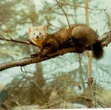
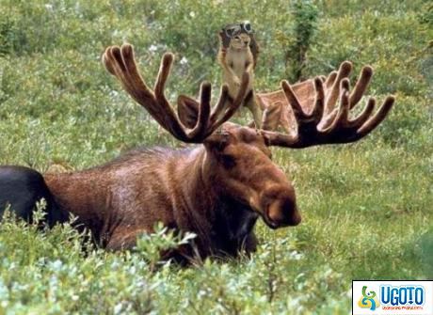
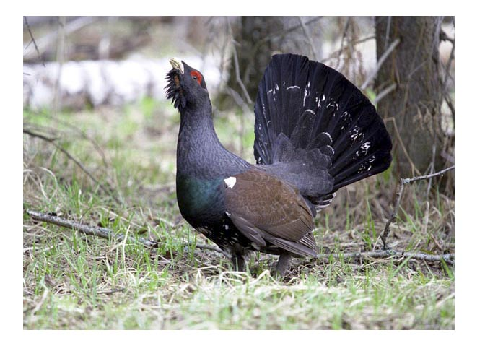
ПРИРОДНЫЕ ЗОНЫ
Животные тайги:

Slide 26

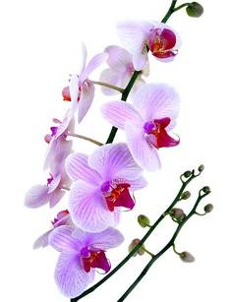
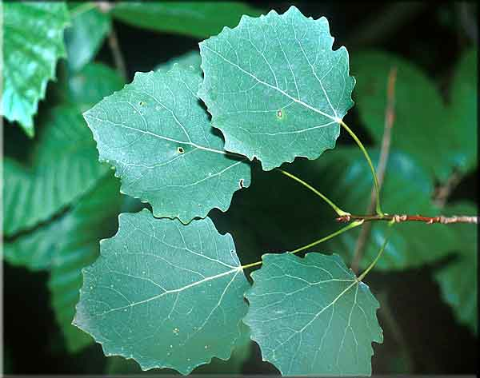
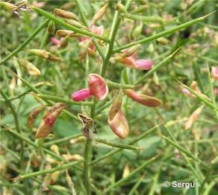
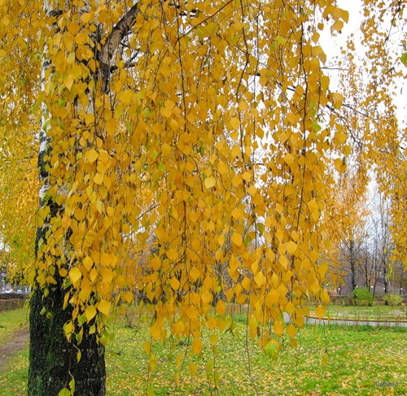
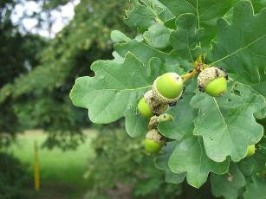

ПРИРОДНЫЕ ЗОНЫ
Растения тайги:
осина
Верблюжья колючка
орхидея
лиственица
дуб
береза

Slide 27
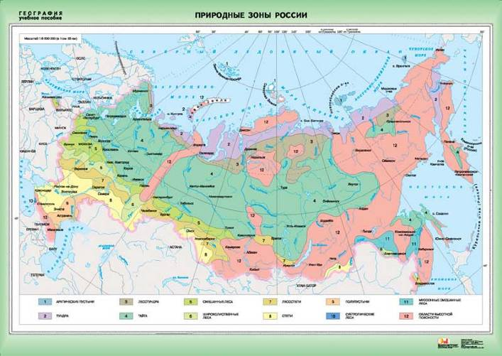
ПРИРОДНЫЕ ЗОНЫ
От чего зависит распределение природных зон на Земле?

Slide 28
СТРОЕНИЕ МИКРОСКОПА
окуляр
тубус
винты
объектив
предметный столик
зеркало
штатив

Slide 29
ПРАВИЛА РАБОТЫ С МИКРОСКОПОМ
Поставьте микроскоп штативом к себе на самый край стола.
2. В отверстие предметного столика, используя зеркало, направьте лучи света.
3. Закрепите предметное стекло зажимами.
4. Пользуясь винтом, плавно опустите тубус, чтобы нижний край объектива оказался на 1-2 см от микропрепарата.
5. Глядя в объектив, при помощи винтов медленно поднимайте тубус, пока не появится четкое изображение.

Slide 30
СТРОЕНИЕ КЛЕТКИ
клетка
клеточная
мембрана
цитоплазма
ядро
ЭПС
лизосома
хлоропласт
комплекс
Гольджи
митохондрия

Slide 31
ВИДЫ КЛЕТОК
клетка крови
яйцеклетка
сперматозоид
Клетки отличаются по форме, размерам, функциям, но все они имеют одинаковые составные части: ядро, цитоплазму, мембрану.
костная клетка
нервная клетка

Slide 32
ОСОБЕННОСТИ РАСТИТЕЛЬНОЙ КЛЕТКИ
Отличительные особенности растительной клетки - это
наличие клеточной оболочки,
хлоропластов и вакуолей.

Slide 33
ЦАРСТВА ЖИВОЙ ПРИРОДЫ
Бактерии
Грибы
Растения
Животные

Slide 34
РАЗНООБРАЗИЕ ЖИВОГО
Актиния – это животное

Slide 35
РАЗНООБРАЗИЕ ЖИВОГО
Осьминог – беспозвоночное
животное

Slide 36
КЛАССИФИКАЦИЯ РАСТЕНИЙ
Растения
Цветковые
Голосеменные
Яблоня
Сосна
Ландыш
Лиственница

Slide 37
КЛАССИФИКАЦИЯ ЖИВОТНЫХ
Животные
Позвоночные
Беспозвоночные
Рыбы
Моллюски
Земноводные
Кальмар
Жаба
Карась

Slide 38
СРЕДА ОБИТАНИЯ
Признаки животных – обитателей водной среды:
обтекаемая форма тела,
приспособления для плавания: плавники, ласты, перепонки

Slide 39
СРЕДА ОБИТАНИЯ
Для обитателей почвы характерны обтекаемая форма тела, приспособления для снижения трения: наличие слизи у червя, короткая шерсть и мощные конечности для рытья нор у крота.

Slide 40
СРЕДА ОБИТАНИЯ
Кто лишний?
Змея обитает в наземно - воздушной среде.

Slide 41
СРЕДА ОБИТАНИЯ
наземно-воздушная
водная
почвенная
достаточно кислорода
недостаток влаги
достаток света
значительные колебания температур
недостаток света
избыток влаги
недостаток кислорода
недостаток кислорода
избыток углекислого газа
незначительные колебания температур

Slide 42
ЖИЗНЬ НА РАЗНЫХ МАТЕРИКАХ
СЕКВОЙЯ

Slide 43
ЖИЗНЬ НА РАЗНЫХ МАТЕРИКАХ
Животное относится к числу самых редких. Живет в Китае, питается молодыми побегами бамбука.
ПАНДА

Slide 44
ЖИЗНЬ НА РАЗНЫХ МАТЕРИКАХ
Деревья кустарники, обитающие в Австралии и способные в сильный зной поворачивать свои листочки боком к палящим лучам солнца.
ЭВКАЛИПТ

Slide 45
ЖИЗНЬ НА РАЗНЫХ МАТЕРИКАХ
Самое холодостойкое хвойное дерево, растущее в Сибири.. Его древесина при попадании в воду становится только прочнее.
ЛИСТВЕННИЦА

Slide 46
ЖИЗНЬ НА РАЗНЫХ МАТЕРИКАХ
скунс
пробковый
дуб
рис
лев
шоколадное
дерево
бутылочное
дерево
утконос
пингвин

Slide 47
ПРИРОДНЫЕ ЗОНЫ
тундра
тайга
широколиственный лес
травянистая пустыня
влажный тропический лес

Slide 48
ПРИРОДНЫЕ ЗОНЫ
влажный
тропический лес
А – много тепла и влаги
Б – много тепла, почти нет влаги
пустыня
В – много тепла, но влаги
для лесов недостаточно
степи и саванны
Г – мало тепла, вечная мерзлота
тундра

Slide 49
ПРИРОДНЫЕ ЗОНЫ
Животные тайги:
белка
соболь
лось
глухарь

Slide 50
ПРИРОДНЫЕ ЗОНЫ
Растения тайги:
лиственница
осина
береза

